Slide 1
Imagen portada:
P. Érick Félix

Slide 2
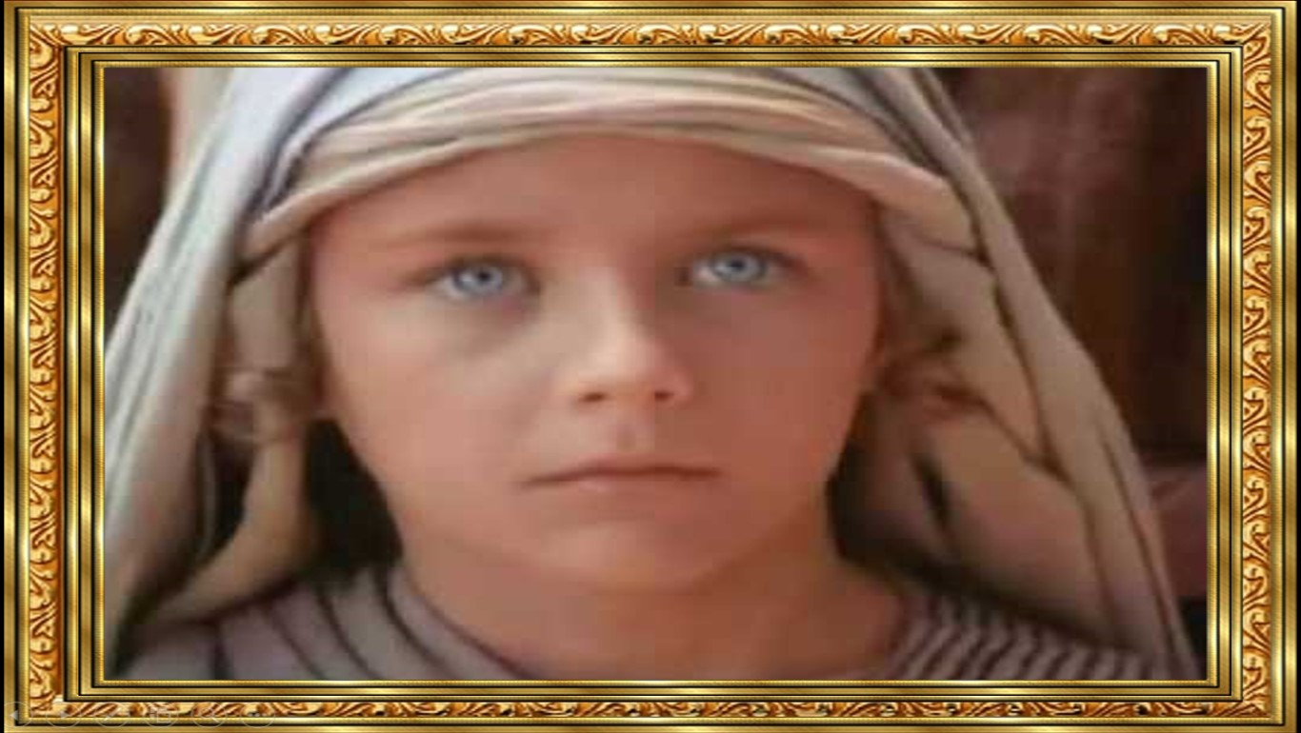
LECTIO DIVINA – SAGRADA FAMILIA- “C”
DEBO OCUPARME DE LOS ASUNTOS DE MI PADRE
Lucas 2,41-52
Debo
ocuparme
de los
asuntos
de mi Padre
29 diciembre 2018

Slide 3
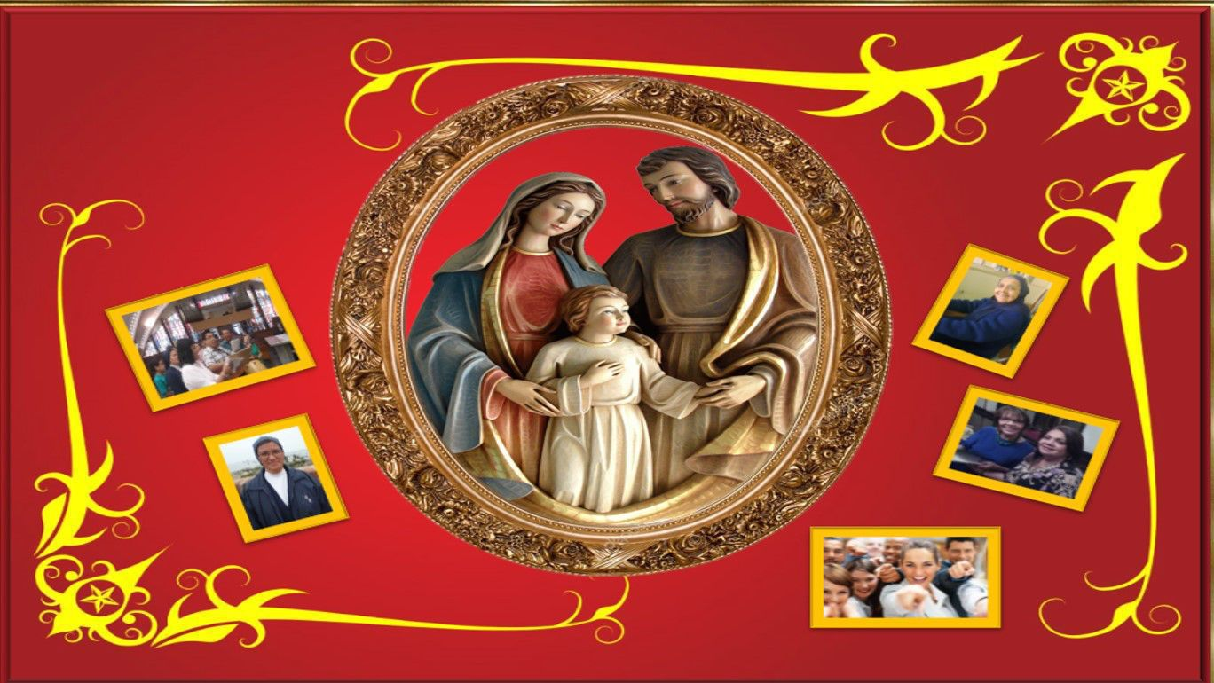
Ambientación: Imágenes de san José, la Virgen y el Niño. Alrededor de ellos podemos poner fotos de familias de los participantes
Cantos sugeridos: Vamos pastores, vamos; Noche de Paz

Slide 4
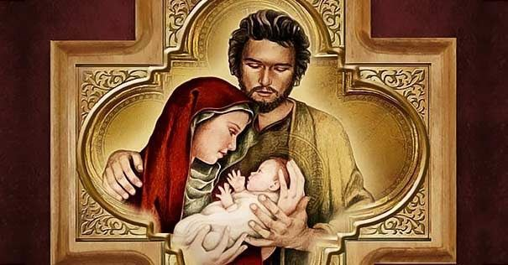
Más allá de ellos, su misión sólo estuvo determinada por el deseo de cumplir la voluntad del Padre. Así inauguró una familia universal, no basada en los vínculos de la carne y de la sangre, sino en los lazos de la fe.
AMBIENTACIÓN:
Jesús se educó, creció y maduró en el seno de una familia humana, pero no se limitó a sus lazos afectivos.

Slide 5
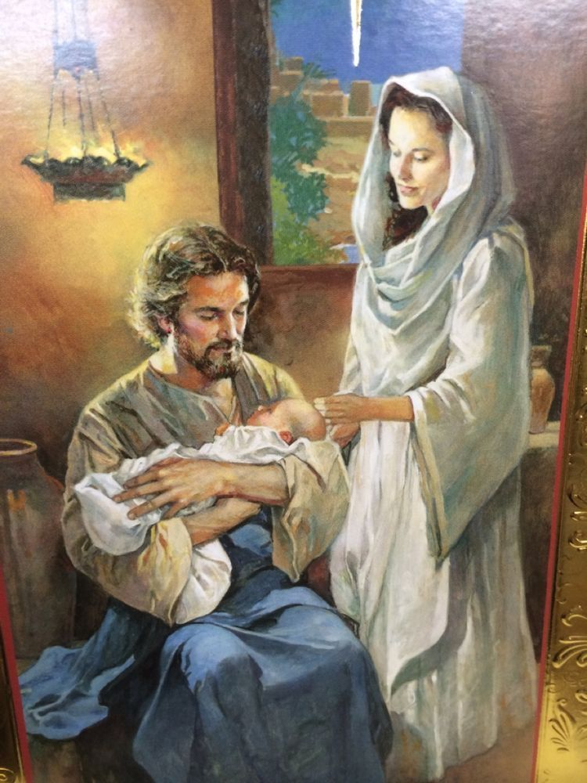
Oración inicial
Niño Dios,
Tú que tuviste la dicha te tener una Madre,
y tener a José, quien te cuidaba
y te protegía como un padre,
al recordar esta fiesta de tu Sagrada Familia,
te pedimos de manera especial,
por cada uno de los nuestros,
por todos aquellos que están a nuestro lado,
con quienes compartimos la vida familiar,
que derrames tus bendiciones,

Slide 6
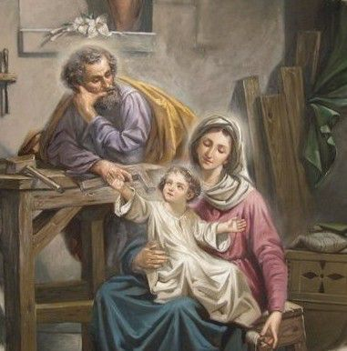
para que tengamos los mismos sentimientos, que existía en tu hogar de Nazaret, que entre nosotros reine la paz,
la alegría, la comprensión, la bondad, el perdón, la mutua ayuda,
que vivamos los unos para los otros, apoyándonos y dándonos totalmente, buscando en todo momento el bien y lo mejor para el otro, teniéndote a ti, como nuestro Dios y Señor, en quien y de quien esperamos todo. Amén.

Slide 7
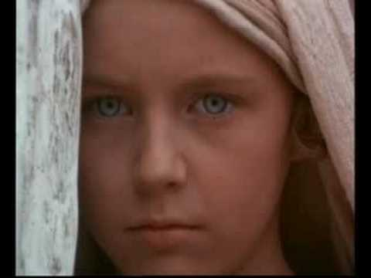
LECTIO
¿Qué dice el texto? Lucas 2,41-52
Motivación: Lucas nos propone este episodio de Jesús adolescente perdido y hallado en el templo para recordarnos que en todo momento es Hijo de Dios; también cuando es niño y está bajo la autoridad de María y de José. Jesús es el Mesías Salvador y ha venido a salvarnos con su muerte y resurrección. Por eso, obedece al Padre. Escuchemos.

Slide 8
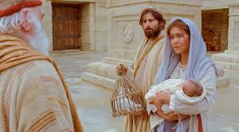
Lucas 2, 41-52
Los padres de Jesús solían ir cada año a Jerusalén, por las fiestas de la Pascua.

Slide 9
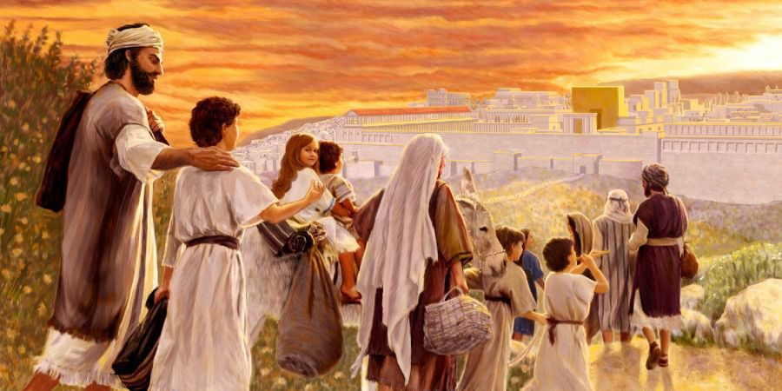
Cuando Jesús cumplió doce años, subieron a celebrar la fiesta, según la costumbre

Slide 10
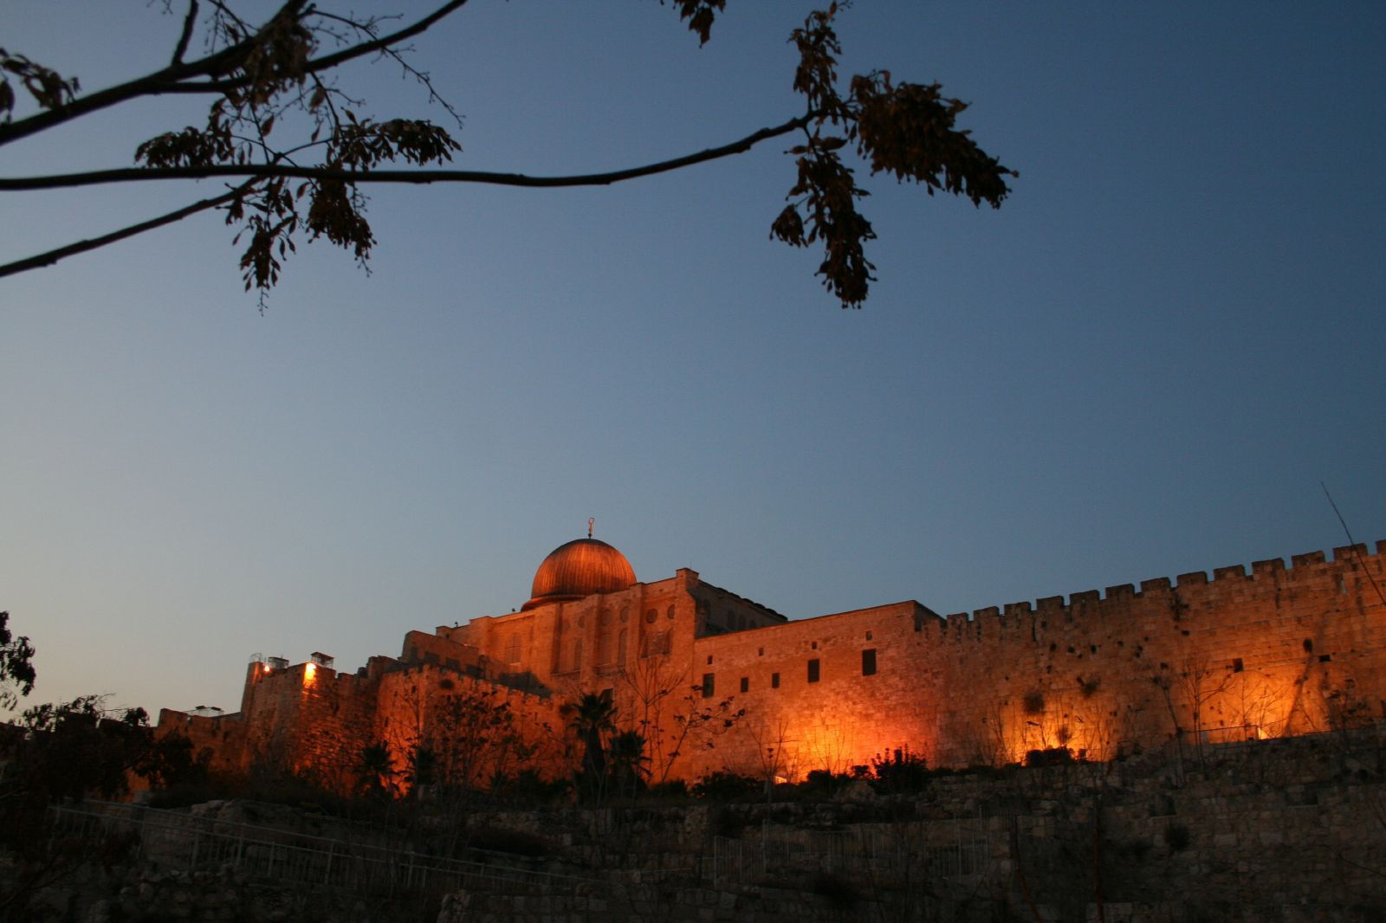
y cuando terminó, regresaron; pero el Niño Jesús se quedó en Jerusalén, sin que lo supieran sus padres.

Slide 11
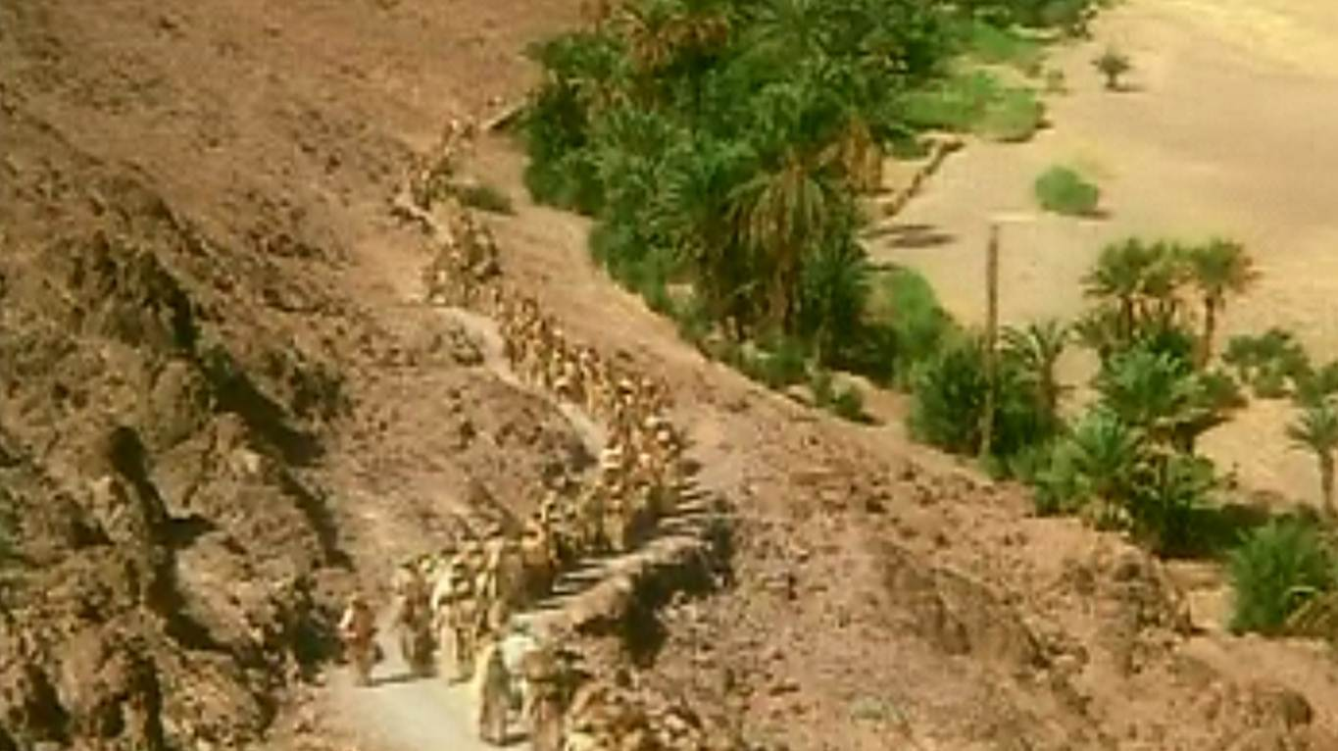
Éstos, creyendo que estaba en la caravana, hicieron un día de camino y se pusieron a buscarlo entre los parientes y conocidos.

Slide 12
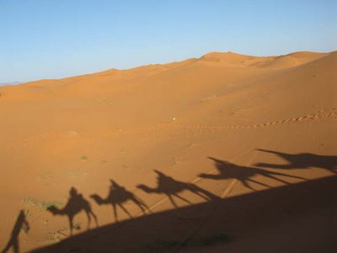
al no encontrarlo, se volvieron a Jerusalén en busca de él.

Slide 13
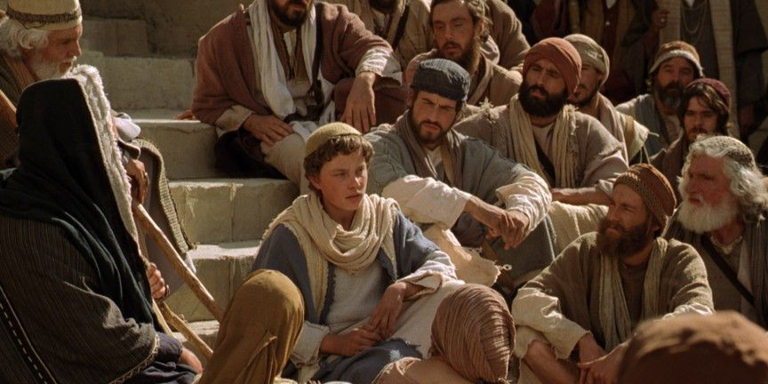
A los tres, días lo encontraron en el templo, sentado en medio de los maestros, escuchándolos asombrados de su talento y de las respuestas que daba.

Slide 14
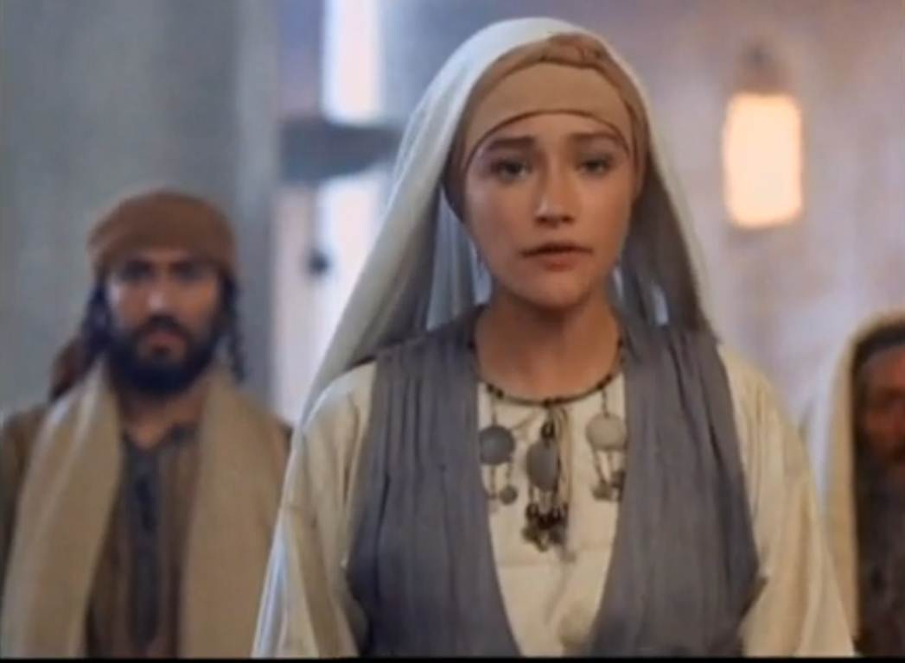
Al verlo sus padres quedaron asombrados, y le dijo su madre: “Hijo, ¿por qué nos has tratado así? Mira que tu padre y yo te buscábamos angustiados”.
– «Hijo, ¿por qué nos has tratado así? Mira que tu padre y yo te buscábamos angustiados».

Slide 15
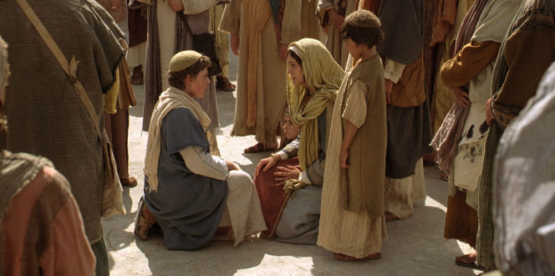
Él les contestó: «¿Por qué me buscaban? ¿No sabían que yo debía estar en la casa de mi Padre?»

Slide 16
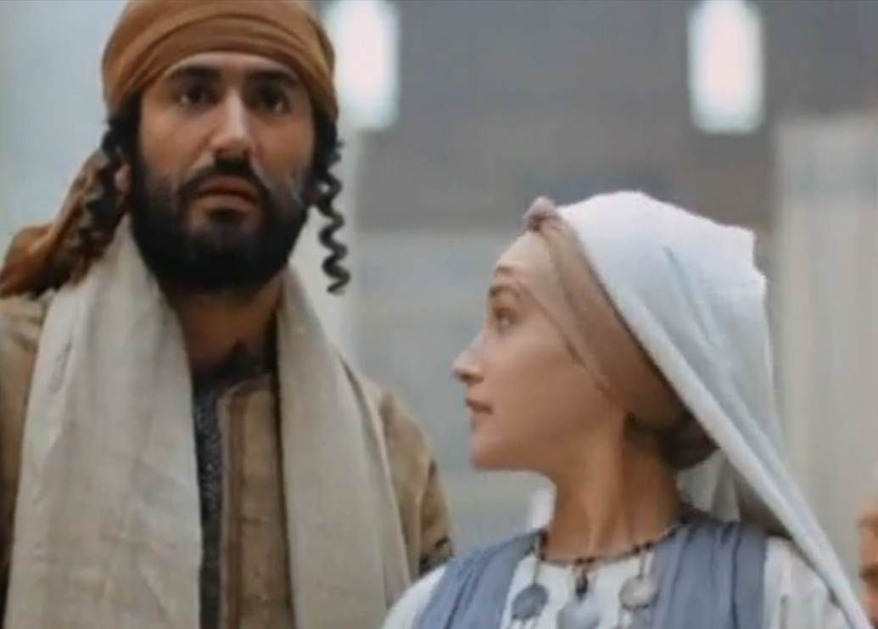
Pero ellos no comprendieron lo que les quería decir..

Slide 17
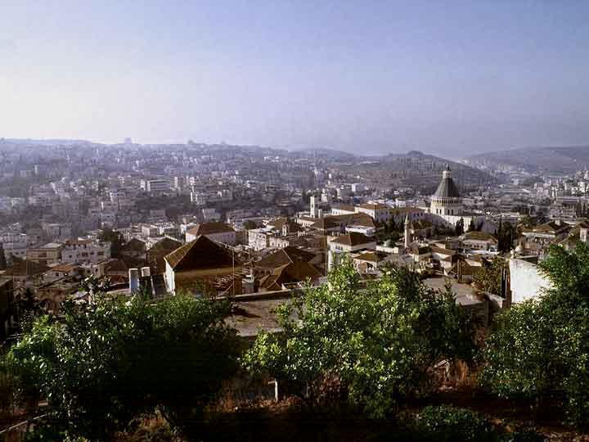
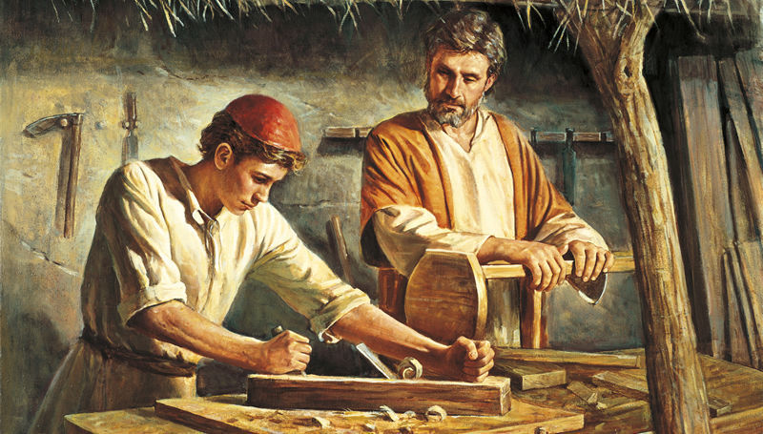
Él bajó con ellos a Nazaret, y siguió bajo su autoridad.

Slide 18
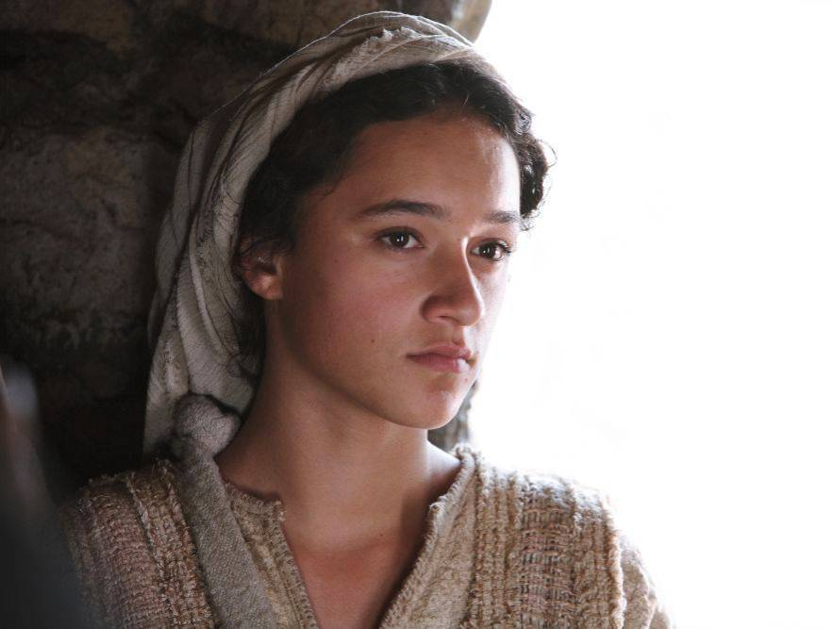
Su madre conservaba todo esto en su corazón.

Slide 19
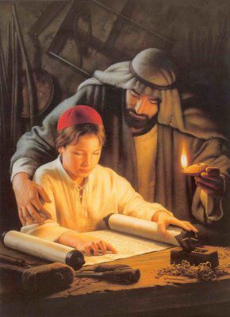
Y Jesús iba creciendo en sabiduría, en estatura y en aprecio ante Dios y ante los hombres.
Palabra de Dios

Slide 20
Cada uno puede leer en voz alta el versículo que más le llamó la atención
san Lucas 2, 41-52
Los padres de Jesús solían ir cada año a Jerusalén por las fiestas de Pascua. Cuando Jesús cumplió doce años, subieron a celebrar la fiesta según la costumbre y, cuando terminó, se regresaron; pero el Niño Jesús se quedó en Jerusalén, sin que lo supieran sus padres.
Éstos, creyendo que estaba en la caravana, hicieron un día de camino y se pusieron a buscarlo entre los parientes y conocidos; al no encontrarlo, se volvieron a Jerusalén en busca de él.
A los tres días, lo encontraron en el templo, sentado en medio de los maestros, escuchándolos
asombrados de su talento y de las respuestas que daba.
Al verlo sus padres, quedaron asombrados, y le dijo su madre: "Hijo, ¿por qué nos has tratado así? Mira que tu padre y yo te buscábamos angustiados.“
Él les contesto: "¿Por qué me buscaban? ¿No sabían que yo debía estar en la casa de mi Padre?“ Pero ellos no comprendieron lo que quería decir. Él bajó con ellos a Nazaret y siguió bajo su autoridad.
Su madre conservaba todo esto en su corazón. Y Jesús iba creciendo en sabiduría, en estatura y en gracia ante Dios y los hombres.

Slide 21
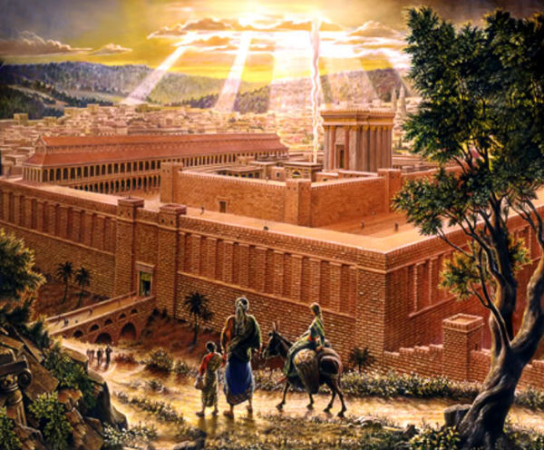
Preguntas para la lectura:
¿Dónde se desarrolla esta escena? ¿Qué edad tiene Jesús? ¿Por qué se encuentra en Jerusalén?

Slide 22
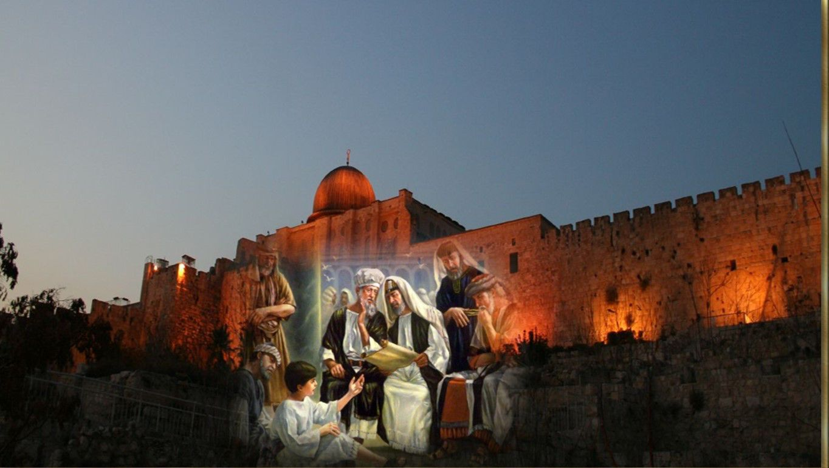
¿Qué hace Jesús al regresar a casa después de la fiesta? ¿Dónde lo encuentran sus padres?

Slide 23
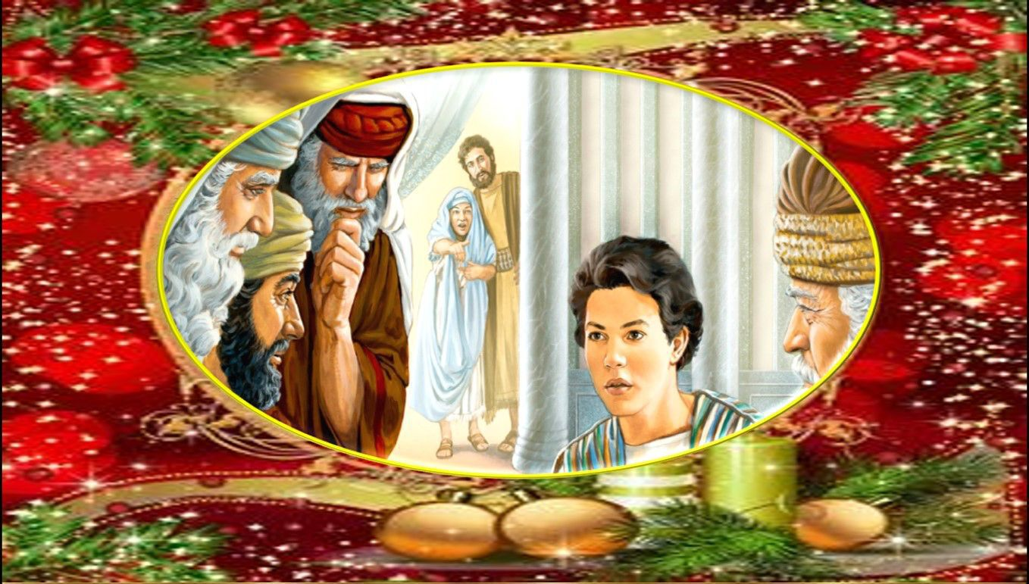
¿Cómo reaccionan José y María al encontrarse con Jesús en el templo?
¿Qué le dice María a Jesús?

Slide 24
¿Cómo responde Jesús a estas palabras?
¿Qué quiere dar a entender con ellas?.

Slide 25
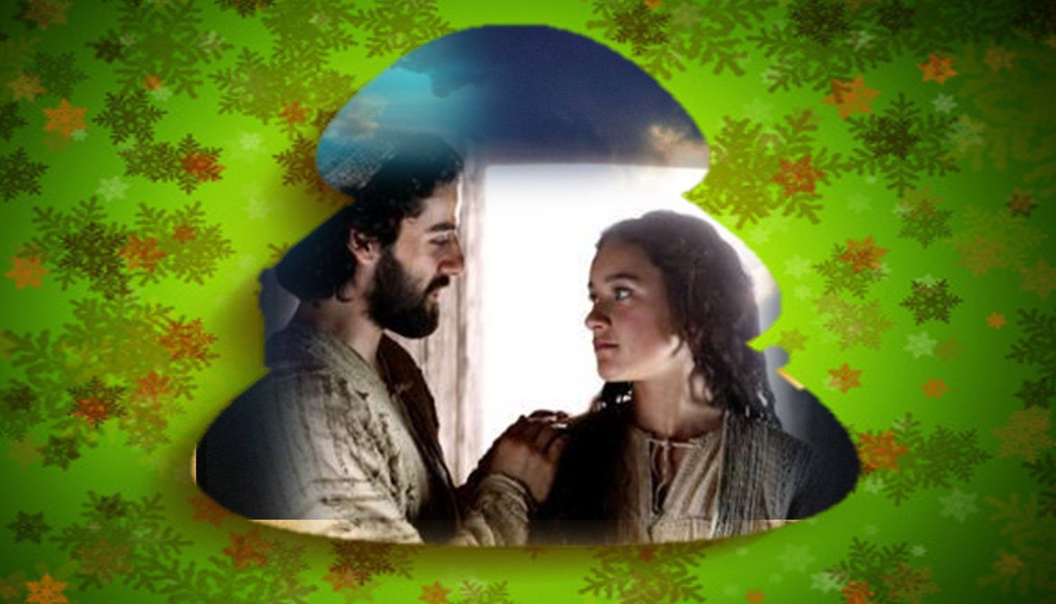
¿Qué provoca en José y María las palabras de Jesús?

Slide 26
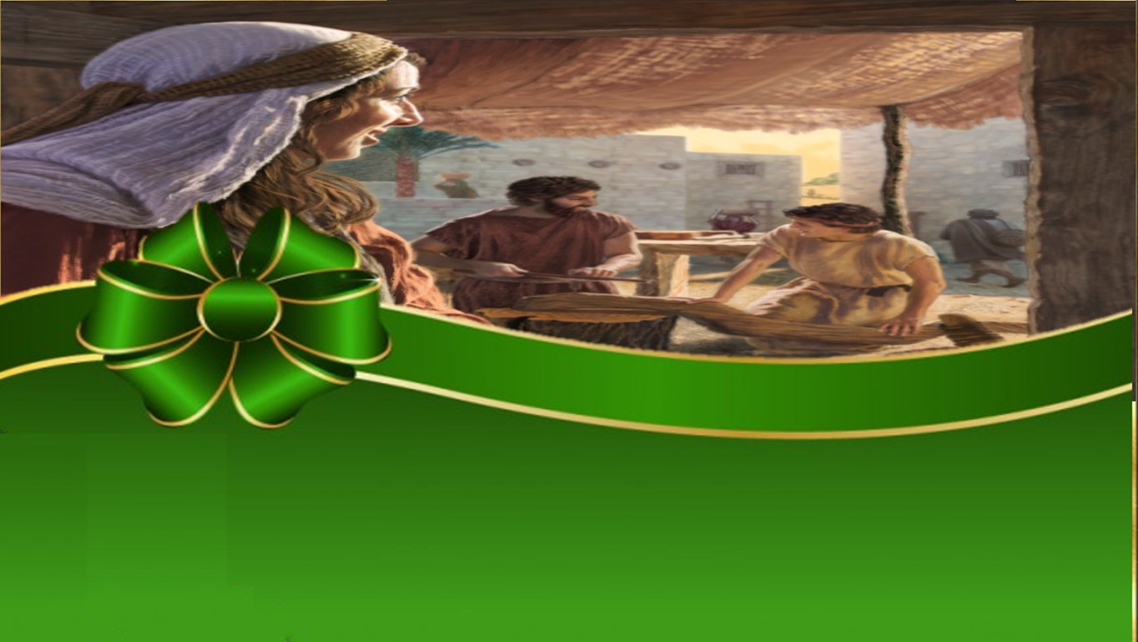
MEDITATIO
¿Qué ME dice el texto?
Motivación:
La familia de Nazaret fue un espacio de crecimiento y maduración. En primer lugar para el mismo Jesús, que “iba creciendo en sabiduría, en estatura y en aprecio ante Dios y ante los hombres”. En segundo lugar, para María y José, que, sin comprenderlo todo, estaban en una situación de búsqueda e iban avanzando en su camino de fe. Todo ello plantea hoy un reto a nuestras familias.

Slide 27
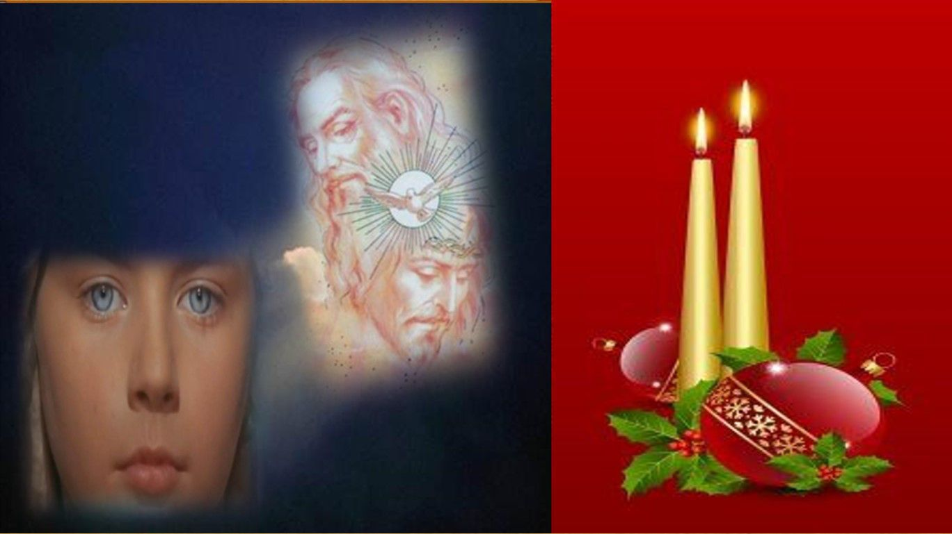
¿Por qué me buscaban?, ¿no sabían que debía ocuparme de los asuntos de mi Padre?...”
¿Qué manifiesta Jesús con esta frase?

Slide 28
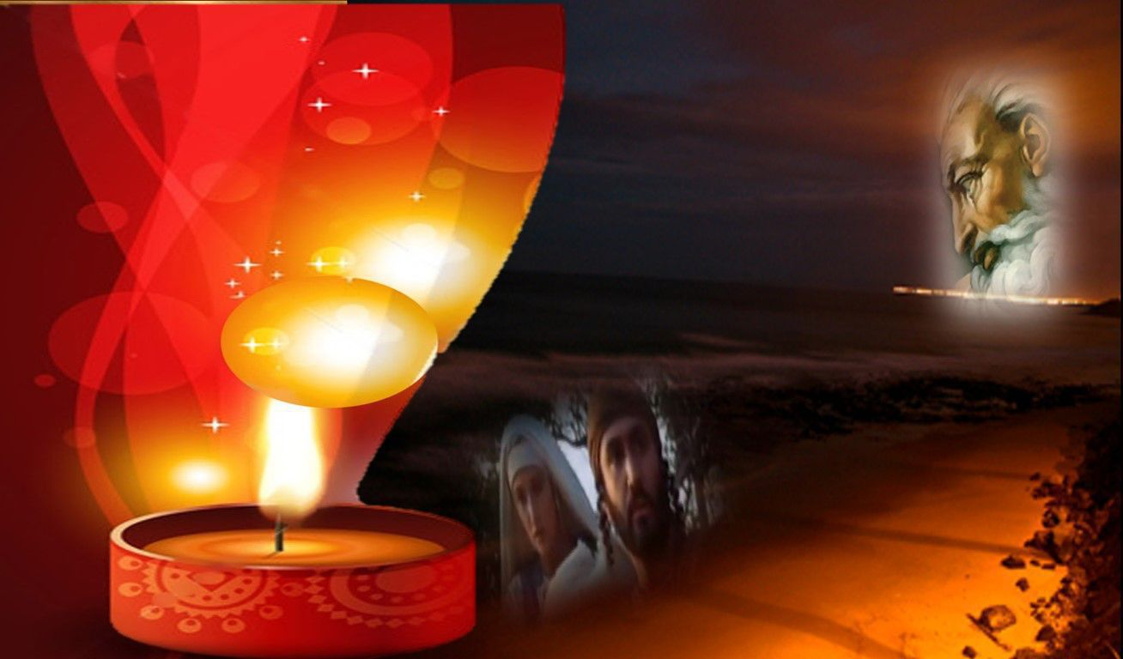
¿De qué manera puede ayudarnos la actitud de José y María a crecer en la fe personal y familiarmente?

Slide 29
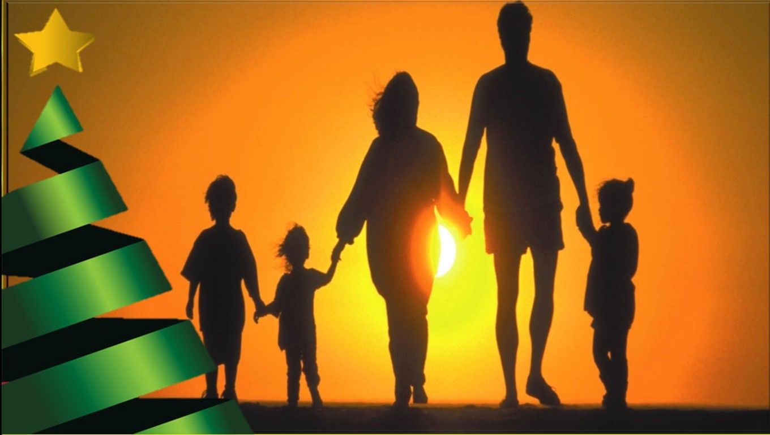
¿Qué condiciones deberían darse en nuestras familias para que crezcamos en ellas como personas y como creyentes?

Slide 30
¿Qué signos de esperanza descubro en la realidad familiar hoy en día?

Slide 31
ORATIO
¿Qué le digo al Señor motivado por su Palabra?
Motivación: Como familia de Dios, como comunidad de seguidores de Jesús, transformamos ahora en oración el
el fruto de nuestra reflexión. Tenemos presentes de un modo especial a nuestras propias familias y a todas las familias del mundo.

Slide 32
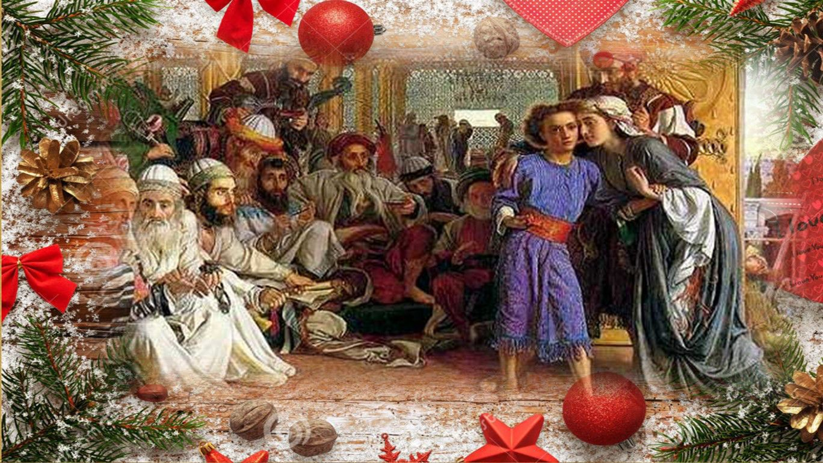
Luego de un tiempo de oración personal, podemos compartir en voz alta nuestra oración.

Slide 33
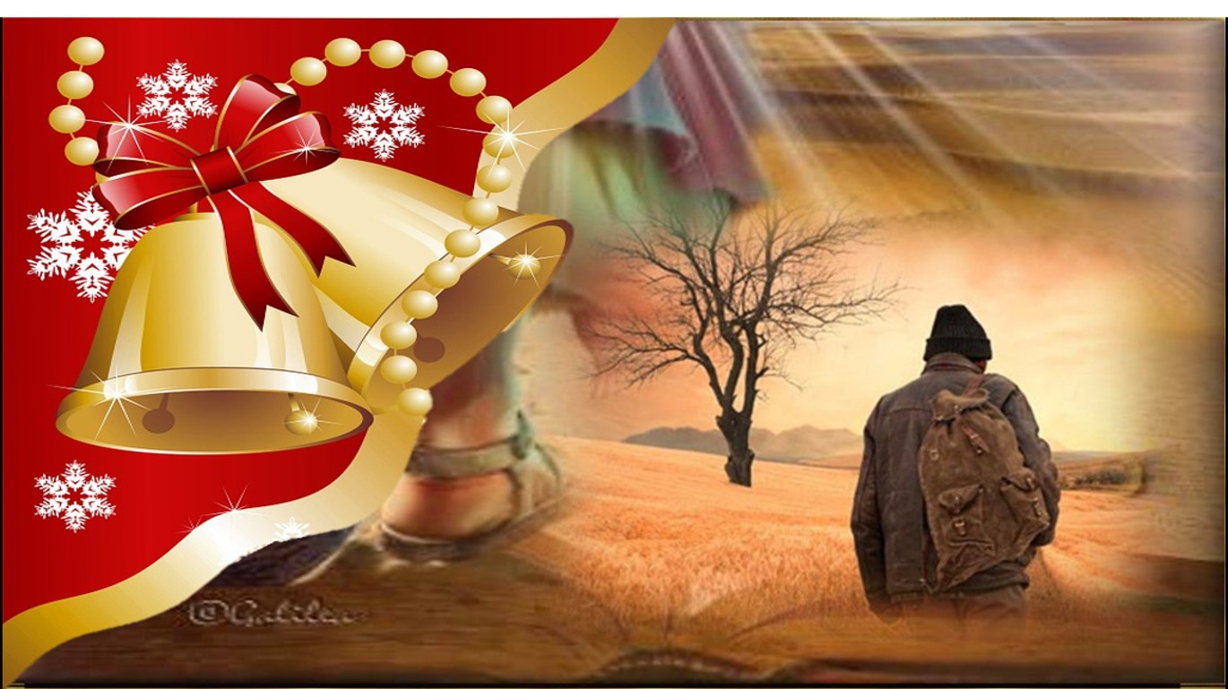
Salmo 127
Dichoso el que temen al Señor y sigue sus caminos. Comerás del fruto de tu trabajo, serás dichoso, te irá bien.
Dichosos los que temen al Señor y siguen sus caminos

Slide 34
Tu mujer, como parra fecunda, en medio de tu casa; tus hijos, como brotes de olivo, alrededor de tu mesa.
Dichosos los que temen al Señor y siguen sus caminos

Slide 35
Ésta es la bendición del hombre que teme al Señor. Que el Señor te bendiga desde Sión, que veas la prosperidad de Jerusalén todos los días de tu vida.
Dichosos los que temen al Señor y siguen sus caminos

Slide 36
CONTEMPLATIO
¿Qué me lleva a hacer el texto?
Motivación:
Leamos con atención estas palabras de nuestro Papa: «El núcleo familiar de Jesús, María y José es para todo creyente, y en especial para las familias, una auténtica escuela del Evangelio. Aquí admiramos el cumplimiento del plan divino de hacer de la familia una especial comunidad de vida y de amor. Aquí aprendemos que todo núcleo familiar cristiano está llamado a ser 'Iglesia doméstica’, para hacer resplandecer las virtudes evangélicas y volverse fermento de bien en la sociedad. Los rasgos típicos de la Sagrada Familia son: recogimiento y oración, mutua comprensión y respeto, espíritu de sacrificio, trabajo y solidaridad.
Es en la familia unida que los hijos alcanzan la madurez de su existencia, viviendo la experiencia significativa y eficaz del amor gratuito, de la ternura, del respeto recíproco, de la comprensión mutua, del perdón y de la alegría». Papa Francisco, 27 de diciembre de 2015

Slide 37
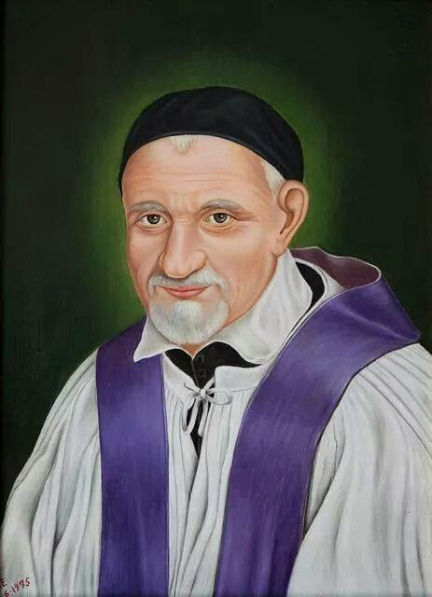
Para San Vicente la caridad, el amor,
es el elemento esencial que anima la vida de toda comunidad y, por qué no decirlo, de toda familia: “La caridad es el alma de las virtudes y el cielo de las comunidades. La casa de San Lázaro será un cielo si hay caridad; el cielo no es más que amor, caridad; la felicidad principal de la vida eterna consiste en amar… no hay nada más deseable que vivir con los que uno ama y se siente amado”. (XI, 763)

Slide 38
Compromiso:
Como familia, ¿qué podemos hacer para que cada día nos queramos más?, ¿qué hacer para que el amor crezca más y más entre nosotros?

Slide 39
Oración final
Jesús, María y José
en ustedes contemplamos
el esplendor del verdadero amor,
a ustedes, confiados, nos dirigimos.
Santa Familia de Nazaret,
haz también de nuestras familias
lugar de comunión y cenáculo de oración,
auténticas escuelas del Evangelio
y pequeñas iglesias domésticas.

Slide 40
Santa Familia de Nazaret,
que nunca más haya en las familias episodios
de violencia, de cerrazón y división;
que quien haya sido herido o escandalizado
sea pronto consolado y curado.
Santa Familia de Nazaret,
haz tomar conciencia a todos
del carácter sagrado e inviolable de la familia,
de su belleza en el proyecto de Dios.
Jesús, María y José,
escuchen, acojan nuestra súplica.
Amén. (Papa Francisco)

Slide 41
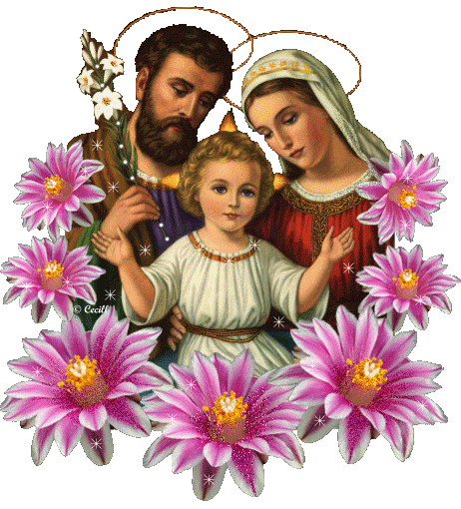
Feliz Año Nuevo 2019
Texto de Lectio Divina: Padre César Chávez Alva (Chuno) C.ongregación de la Misión.
Power Point : Sor Pilar Caycho Vela - Hija de la Caridad de San Vicente de Paúl

